Slide 1
Лекция № 1
Дисциплина:
«Строительно-дорожные машины
и оборудование»
ВВЕДЕНИЕ В ДИСЦИПЛИНУ

Slide 2
Лекция № 1
ВВЕДЕНИЕ В ДИСЦИПЛИНУ
1.1 Основные понятия и определения
1.2 Параметры машин. Типоразмер и
модель. Индекс машины
1.3 Общая классификация строительных
машин и оборудования

Slide 3
1.1 Основные понятия и определения
Строительные машины
транспортные
технологические

Slide 4
1.1 Основные понятия и определения
Основные характеристики строительных машин
производственная эксплуатация
техническая эксплуатация
моральный износ
предельное состояние машины
срок службы
технический ресурс

Slide 5
1.2 Параметры машины. Типоразмер и модель.
Индекс машины
Параметры машины
главные
основные
вспомогательные

Slide 6
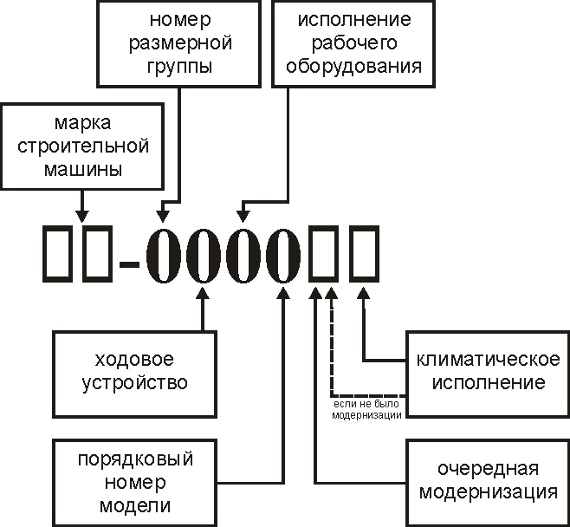
1.2 Параметры машины. Типоразмер и модель.
Индекс машины

Slide 7
1.3 Общая классификация строительных машин и
оборудования
Строительные машины различаются
по назначению
по роду используемой энергии
по способности передвигаться
по типу ходовых устройств
по режиму рабочего процесса

Slide 8
1.3 Общая классификация строительных машин и
оборудования
По назначению строительные машины делят
на транспортные
на транспортирующие
на погрузочно-разгрузочные
на грузоподъемные
для земляных работ
для свайных работ
для приготовления, транспортирования бетонных смесей и растворов и уплотнения бетонной смеси
для отделочных работ
на ручной механизированный инструмент
на другие средства малой механизации
для дробления, сортировки и мойки каменных материалов

Slide 9
1.3 Общая классификация строительных машин и
оборудования
По режиму рабочего процесса различают
машины цикличного действия
машины непрерывного действия

Slide 10
1.3 Общая классификация строительных машин и
оборудования
По роду используемой энергии различают машины
работающие от внешних источников с питанием от внешней сети (электрической, пневматической, реже гидравлической)
работающие от собственного двигателя внутреннего сгорания (дизеля или карбюраторного двигателя)

Slide 11
1.3 Общая классификация строительных машин и
оборудования
По способности передвигаться различают машины
передвижные
стационарные

Slide 12
1.3 Общая классификация строительных машин и
оборудования
По типу ходовых устройств различают
гусеничные машины
специальные машины
пневмоколесные машины
рельсоколесные машины

